Slide 1
Digital Twin을 이용한 맞춤형 스마트 광고판
Customized Smart Ad panel Using Digital Twin
학번 이름 지도 교수
2017150041 허상윤 김영곤
2015150002 고영상 김영곤
2017156033 장윤주 김영곤

Slide 2
목차
001
종합설계 개요
002
관련 연구 및 사례
003
시스템 수행 시나리오
004
시스템 구성도
005
개발 환경 및 개발 방법
006
업무 분담
007
종합설계 수행일정
008
필요기술 및 참고문헌
Notes:
저희의 발표는 이순서대로 진행이 됩니다.

Slide 3
종합설계 개요
연구 개발 배경
현재의 광고판 -> 정적인 이미지만을 제공
똑똑한 광고 필요
개인의 특성과 관심사 예측
실체화된 모습 제공 -> 광고 효과 극대화

Slide 4
종합설계 개요
연구 개발 목표
실시간 얼굴 인식을 반영한 광고 제공
개인이 관심을 가질 만한 광고 특정
Digital Twin 기술 사용 – 생생한 정보 제공
직접 가보지 않고도 경험한 듯한 정보
연구 개발 효과
개인 맞춤형 광고 제공 -> 광고의 효율 극대화

Slide 5
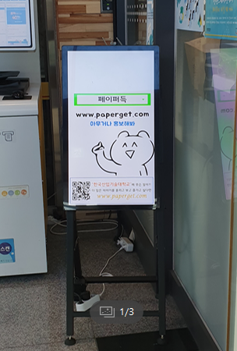
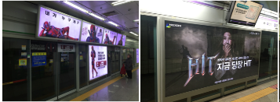
관련 연구 및 사례
정적 이미지 수동적 제공
우리의 시스템 :
맞춤 광고
광고 효율 극대화
페이퍼득
지하철 스크린도어 광고

Slide 6
문제점 및 해결 방안
기존 광고판의 일방적 광고 노출 문제
해결 방안
기능
기대 효과
실시간 얼굴인식(Open CV)
개인 맞춤 광고 제공
사용자 특성 판별
특성과 광고를 매핑
광고를 제공
관심사에 가까운 광고
광고 효율 증대

Slide 7
문제점 및 해결 방안
기존 광고판의 사용자와의 인터랙션 부재 문제
해결 방안
기능
기대 효과
사용자와의 인터랙션
상세 정보 확인 가능
확대 및 회전 (디지털 트윈 적용 광고)
광고 다시보기 기능
QR 코드
원하는 정보를 습득
소비 유도

Slide 8
문제점 및 해결 방안
기존 광고판의 사용자의 관심도 측정 불가 문제
해결 방안
기능
기대 효과
관심의 정도 분석 (터치 결과를 수치화)
QR 코드 인식 횟수 분석
광고 터치 횟수 통계
QR 코드 링크 로그파일 통계
광고에 대한 피드백

Slide 9
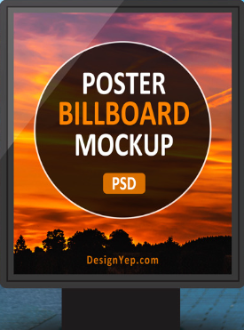
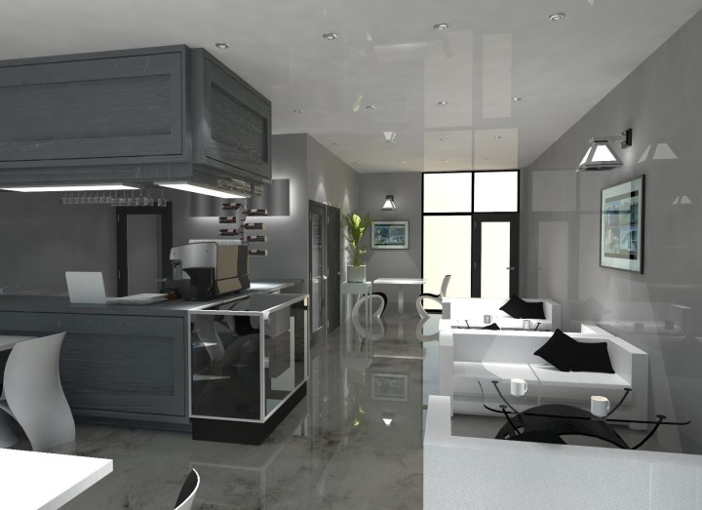
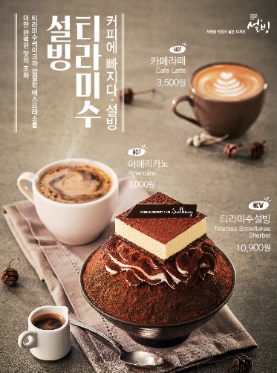


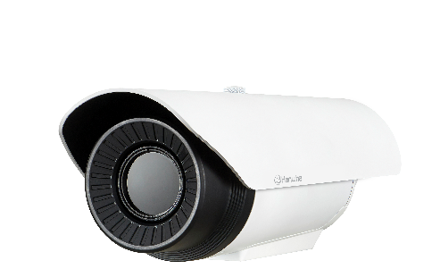

시스템 시나리오
정보 전송
정보 요청
image 전송
전송
얼굴 인식
확대 및 회전
다시 보기
디지털 트윈을 활용한 광고

Slide 10
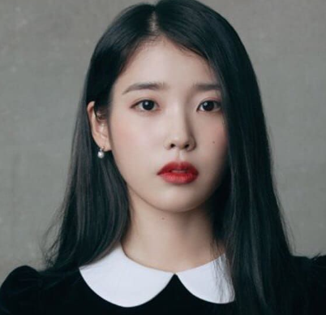
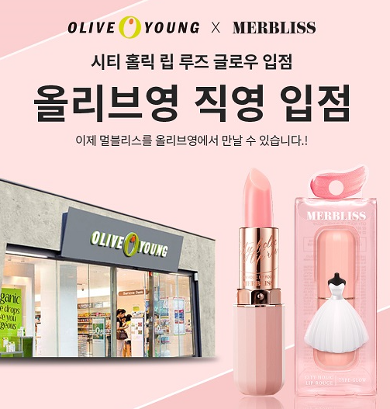
시스템 구성도

Slide 11
개발 환경
대상 | 환경
OS | Windows 10 + Raspbian
Program Language | Python
H/W | RPi3 + Pi Camera + 10.1인치 1024*600 HDMI LCD
Database | MySQL
3D Modeling | catia

Slide 12

개발 방법
얼굴인식
이미지 3단계 검증 -> 특성 파악
- 1단계 : OpenCV 라이브러리 -> 연령대 및 성별 분석 (가중치 50%)
- 2단계 : 네이버API -> 연령대 및 성별 분석 (가중치 30%)
- 3단계 : 연령대별 특성 추출 (가중치 20%)
2, 3단계 정보가 1단계와 다름 -> 인식 실패!
-> 통계DB에서 시간대별 인기 광고 자동 출력
Notes:
단계별 내용은 설명하지 않고 실패로 바로 넘어가기

Slide 13
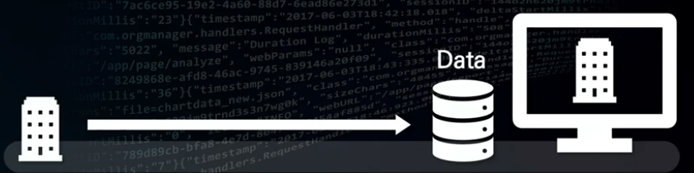
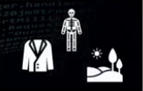
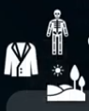
개발 방법
디지털 트윈
1) 대상의 데이터 수집
2) 3D 모델링 -> 디지털 트윈 구현
3) 광고판에 송출 -> 생생한 정보 제공
4) 3D 모델링은 CATIA 사용

Slide 14

개발 방법
제어 API(web)
1) Python 기반의 장고(Django) 사용
2) 광고판 실시간 모니터링 및 제어

Slide 15
개발 방법
통계
광고판 별 통계 | 광고 통계
광고판 별 인식 결과 통계 | 광고 별 관심지수 통계 (터치 횟수, QR코드)
인식 실패 -> 통계 바탕 광고 송출 | 인기 광고 순위 광고주에게 알림
적절한 광고 송출 가능 | 피드백이 반영된 광고
Python-MySQL 연동, MySQL Workbench 8.0 CE
Notes:
광고판 별 통계 – 시간대별 통계를 통해 인식을 실패했을 경우 해당 시간에 가장 많이 인식된 특성에 따라 광고 제공
광고 통계 – 사용자의 관심지수 통계를 사용자에게 인기 광고 순위 형태와 광고주에게 피드백을 제공할 수 있도록 함

Slide 16
업무 분담
 | 허상윤 | 고영상 | 장윤주
자료수집 | 인식 라이브러리 Network | 인식 라이브러리 NAVER API | Digital Twin 3D Modeling
설 계 | 검증 설계 제어 API 설계 DB 스키마 설계 | 인식 설계 제어 API 설계 UI 설계 | Digital Twin 플랫폼 설계 UI 설계
구 현 | 검증 기능 구현 제어 API 구현 통계기능 구현 | 인식 기능 구현 제어 API 구현 UI 구현 | 다시 보기 기능 구현 UI 구현
테스트 | 통합테스트 / 유지보수

Slide 17
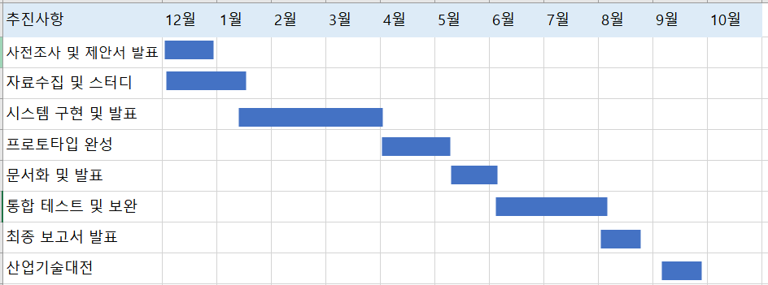
수행 일정

Slide 18
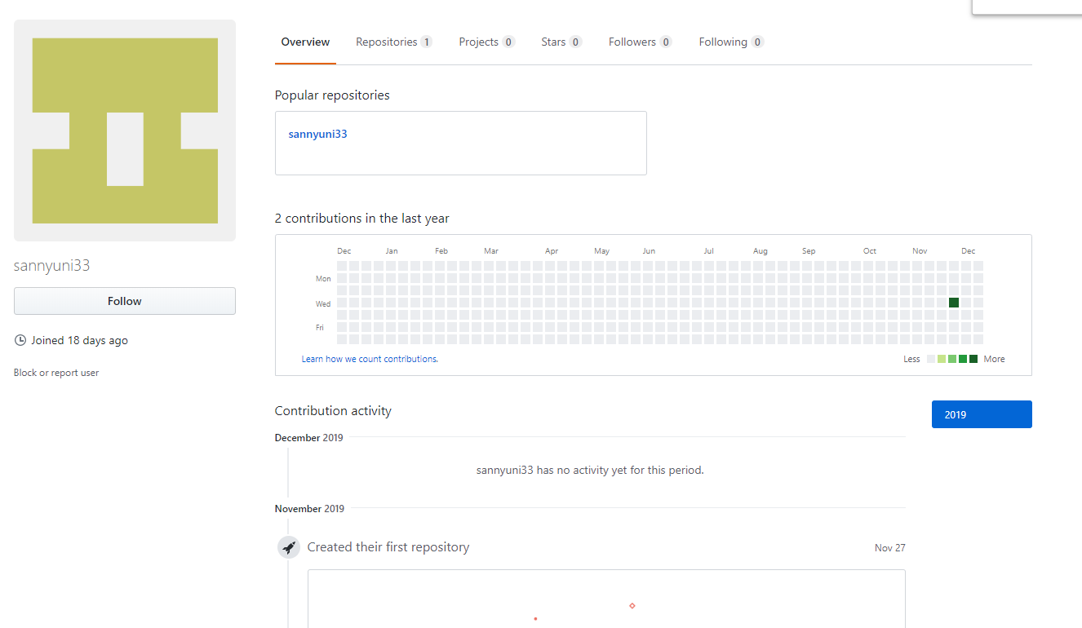
Github
https://github.com/sannyuni33

Slide 19
참고 문헌
https://www.youtube.com/watch?v=DIGwweDJCBk
라즈베리파이 카메라 영상처리
https://www.youtube.com/watch?v=3LNHxezPi1I
인공지능 얼굴인식 - python
https://godoftyping.wordpress.com/2017/05/27/python-mysql/
파이썬 mysql 연동

Slide 20
감사합니다

